Slide 1
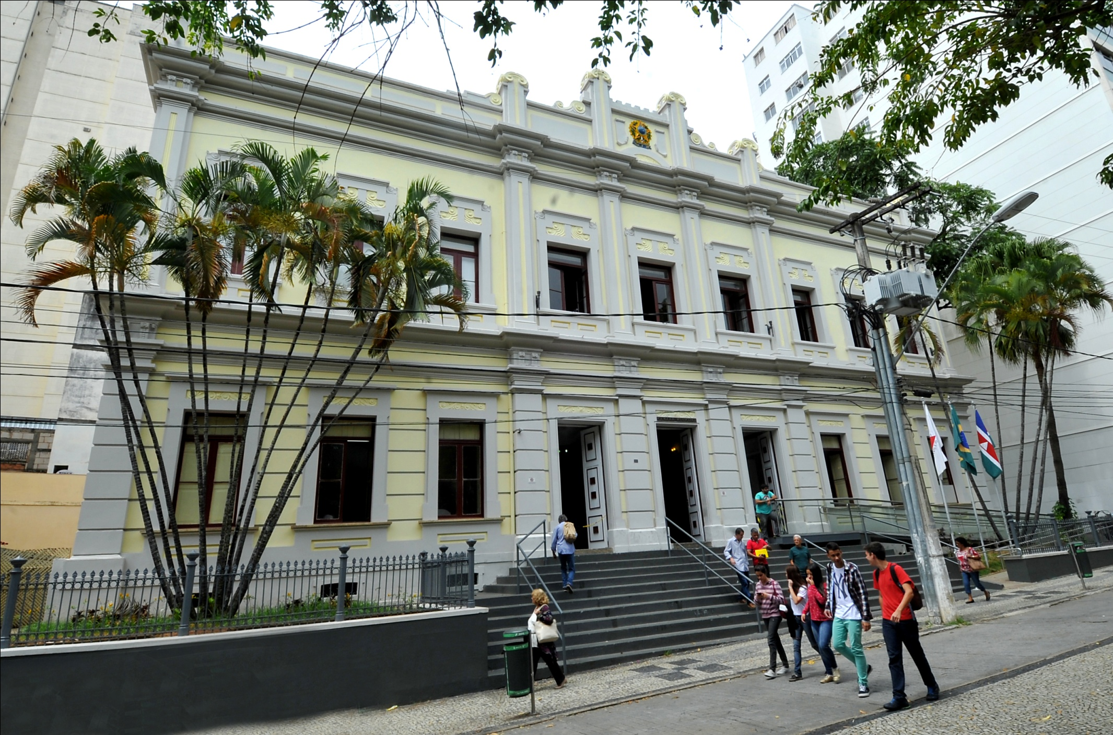
O PODER
LEGISLATIVO
DE
JUIZ DE FORA

Slide 2
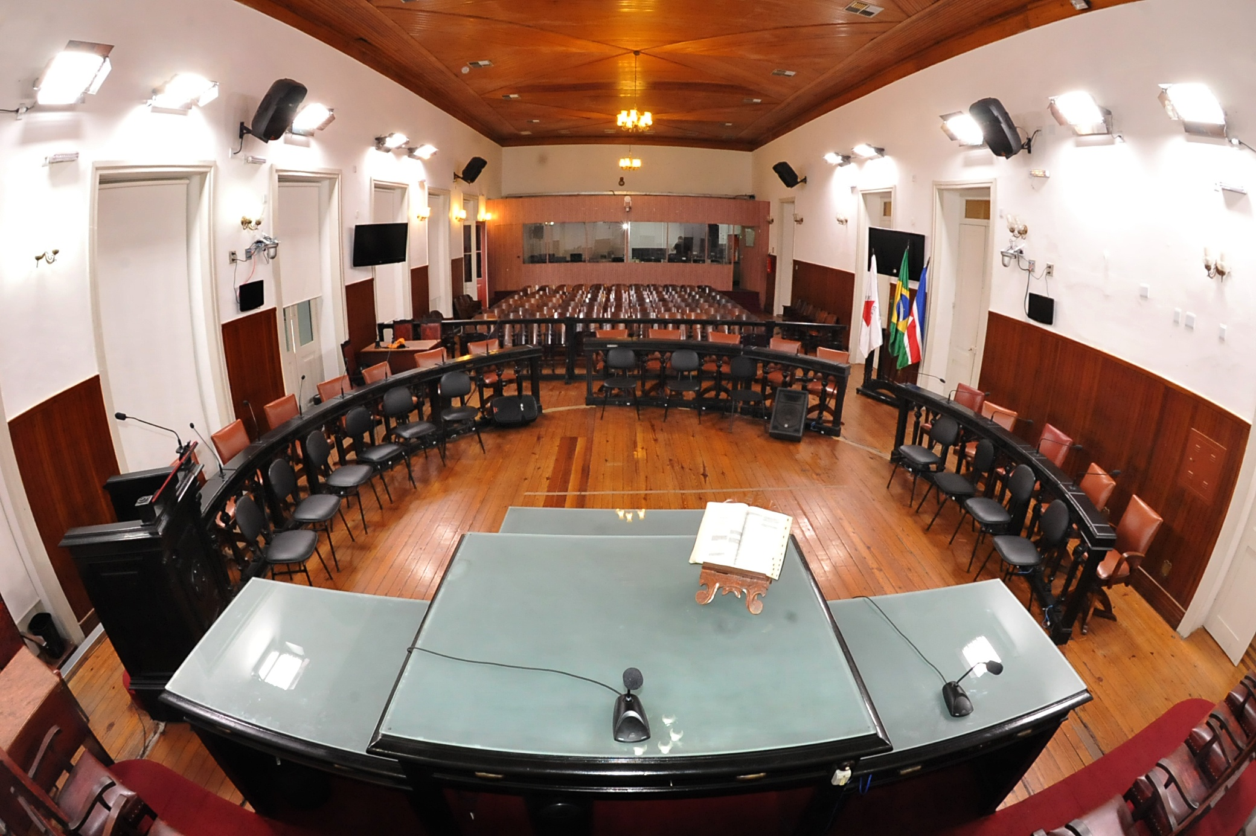
VEREANÇA

Slide 3
REPRESENTAÇÃO POLÍTICA
Todo o poder emana do povo e em seu ome
será exercido (art. 1º, parágrafo único/CF)
Vereador representa a vontade do povo
A função do Vereador ganha cada vez mais importância, em vista do próprio aumento das tarefas pertencentes ao Município

Slide 4
DOCUMENTAÇÃO PARA POSSE
Cópia autenticada do diploma expedido pela Justiça Eleitoral
Declaração de bens e valores

Slide 5
COMPROMISSO
“Prometo cumprir a Constituição da República,
a Constituição do Estado de Minas Gerais,
a Lei Orgânica do Município de Juiz de Fora e o
Regimento Interno da Câmara Municipal,
observar as leis,
desempenhar com retidão o mandato que me foi confiado e
trabalhar pelo progresso do Município e pelo bem-estar do povo.”

Slide 6
IMPEDIMENTOS, PRERROGATIVA E DEVERES

Slide 7
IMPEDIMENTOS
Firmar ou manter contrato com o Município, com suas autarquias, fundações,
empresas públicas, sociedade de economia mista
ou com empresas concessionárias de serviço público municipal,
salvo quando o contrato obedecer a cláusulas uniformes

Slide 8
IMPEDIMENTOS
Aceitar ou exercer cargo, emprego ou função,
no âmbito da Administração Pública direta ou indireta municipal,
salvo aprovação em concurso público

Slide 9
IMPEDIMENTOS
Ser proprietário, controlador ou diretor de empresa que goze de favor decorrente de contrato
com pessoa jurídica de direito público do município ou nela exercer função remunerada
Patrocinar causa junto ao Município em que seja interessada qualquer das entidades da Administração indireta

Slide 10
IMPEDIMENTOS
Exercer outro cargo eletivo federal, estadual ou municipal
Ocupar cargo ou função declarado de livre
nomeação e exoneração
na Administração Pública direta ou indireta dos entes da Federação,
salvo se afastar-se do exercício da Vereança

Slide 11
PRERROGATIVA
Os Vereadores são invioláveis por suas opiniões, palavras e votos no exercício do mandato e na circunscrição do Município
(imunidade material)
Preserva a independência e autonomia do Legislativo
Exerce o mandato livremente

Slide 12
DEVERES
Comparecer nas Reuniões Ordinárias e Audiências Públicas, justificando-se à Mesa Diretora, por escrito, no prazo de 3 (três) dias úteis
Reuniões Ordinárias
Justificação da falta, por motivo justo, escrito ao Presidente da Câmara, ou oral, no Plenário, constando em ata

Slide 13
DEVERES
Dar, nos prazos regimentais, informações,
pareceres ou votos de que for incumbido,
comparecendo e tomando parte das reuniões
da Comissão a que pertencer
Tratar respeitosamente a Mesa Diretora e os demais membros da Câmara

Slide 14
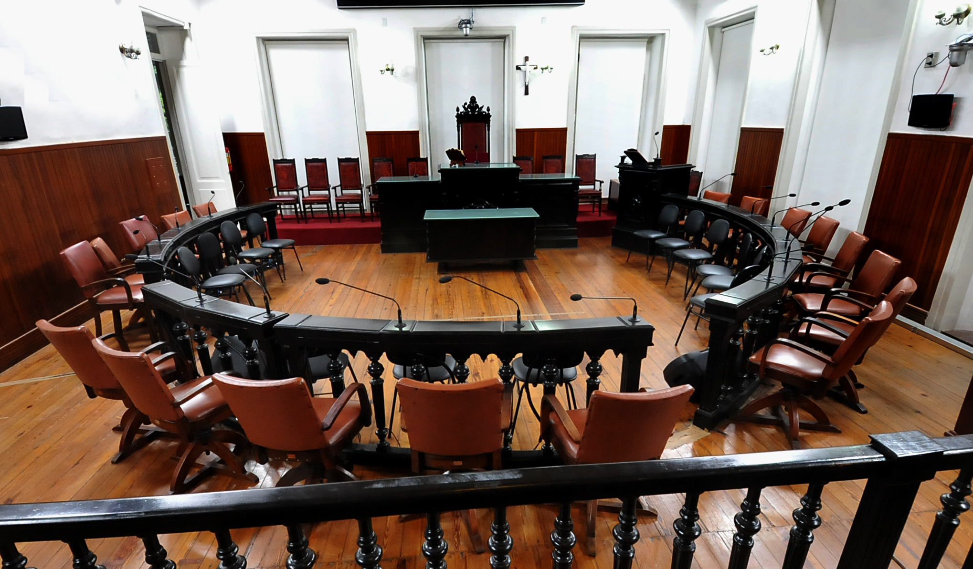
REGRAS REGIMENTAIS

Slide 15
LÍDER E VICE-LÍDER
Líder é o porta-voz autorizado de uma determinada representação partidária, que o indicará por escrito à Mesa Diretora
Líderes indicarão os respectivos Vice-Líderes, dando conhecimento à Mesa Diretora
Prefeito comunicará à Câmara, em ofício, o seu líder

Slide 16
COMISSÕES
São órgãos técnicos, constituídos pelos membros da Câmara Municipal,
destinados a proceder estudos, realizar investigações e representar a Câmara Municipal

Slide 17
CLASSIFICAÇÃO
As comissões se classificam em:
permanentes, funcionam durante a legislatura, anualmente
temporárias, as que são instituídas por prazo certo e para determinado fim

Slide 18
COMISSÕES PERMANENTES
São quatorze e constituídas em razão do assunto
Prazo de cinco dias úteis do
início de cada Sessão Legislativa
realizará a escolha dos membros
Sem acordo, se fará eleição

Slide 19
COMPOSIÇÃO DAS COMISSÕES PERMANENTES
Composição: três membros efetivos
um suplente
Restrição regimental:Presidente
1º Vice-Presidente
1º Secretário
Limite como membro efetivo: máximo de três comissões permanentes
Mandato: uma sessão legislativa, permitida recondução

Slide 20
PLENÁRIO
É o órgão deliberativo e soberano da
Câmara Municipal, constituído pela
Reunião dos Vereadores em exercício

Slide 21
ESPÉCIES DE REUNIÃO
Preparatória
Ordinária
Extraordinária
Audiência Pública
Solene
Especial
Permanente

Slide 22
PERÍODO DAS REUNIÕES ORDINÁRIAS
Regra: 10 (dez) reuniões mensais
em dias úteis
2ª quinzena de cada mês
Exceção: janeiro, julho e dezembro
reuniões serão na 1ª quinzena
Horário: 17h30 min - segunda à quinta feira.
10h30 min - sexta-feira

Slide 23
RECESSO LEGISLATIVO
16 a 31 de janeiro
16 de julho a 15 de agosto
No período de recesso suspende os prazos regimentais

Slide 24
REUNIÃO ORDINÁRIA
ORDEM DOS TRABALHOS:
Pequeno Expediente
Ordem do Dia
Grande Expediente
Expediente Final

Slide 25
PROPOSIÇÕES
As proposições deverão ser apresentadas:
Horário: até 1 (uma) hora antes do início da Reunião
A proposição assinada pelo autor é lida em Plenário para votação, sem discussão

Slide 26
PROPOSIÇÕES
As proposições – Requerimento, Pedido de Informação e Moção serão
produzidas, assinadas, apresentadas, registradas, disponibilizadas e armazenadas em meio eletrônico
Aprovadas, são divulgadas no site oficial

Slide 27
PROPOSIÇÕES
Os Projetos de Lei Ordinária, de Lei Complementar e de Resolução
Emenda à LOM
Representação
Apresentação na Divisão de Expediente

Slide 28
QUÓRUM
Número de votos para aprovação (ou rejeição) das matérias:
Considera os presentes:
Maioria simples
Considera o número de membros da Câmara:
Maioria absoluta
Maioria de 2/3

Slide 29
PEQUENO EXPEDIENTE
As inscrições dos oradores serão feitas:
próprio punho
livro especial
30 (trinta) minutos a partir do início da Reunião
Uso da Palavra: 5 (cinco) minutos, prorrogável por igual tempo

Slide 30
ORDEM DO DIA
Qualquer Vereador, ao falar, dirigirá a palavra ao Presidente ou aos Vereadores em geral
Autor da proposição: 15 min
Vereador não autor da proposição: 10 min
Na discussão de redação: 5 min

Slide 31
PALAVRA PELA ORDEM
Para explicação pessoal, encaminhar votação,
declarar voto e levantar Questão de Ordem,
com autorização do Presidente, por um minuto e para cada assunto diferente do outro

Slide 32
APARTE
É a interrupção que se faz a um orador na fluência do seu discurso, para indagação, esclarecimento ou contestação, sobre a matéria em debate
O Vereador não poderá interromper o orador que estiver na Tribuna, salvo por aparte, permitido pelo orador

Slide 33
SOLICITAÇÃO DE ADIAMENTO
Requerimento oral:
Vista por 24 horas
Sobrestamento por 2 dias úteis
Adiamento da votação para reunião seguinte

Slide 34
PROCESSO DE VOTAÇÃO
Simbólico - realiza por gestos característicos
Nominal - realiza por consignação expressa do nome e do voto de cada Vereador

Slide 35
O PODER LEGISLATIVO DE FUNÇÕES DA CÂMARA MUNICIPAL

Slide 36
FUNÇÕES DA CÂMARA MUNICIPAL
Administrativa
Deliberativa
Assessoramento
Julgadora
Fiscalizadora
Político-Parlamentar
Legislativa

Slide 37
FUNÇÃO ADMINISTRATIVA
Incide em todos os níveis de gestão administrativa
Economia interna
Estrutura Organizacional
Regimento Interno

Slide 38
FUNÇÃO DELIBERATIVA
Trata de matéria de sua competência exclusiva da Câmara, que independe de sanção do Prefeito

Slide 39
FUNÇÃO DE ASSESSORAMENTO
Consiste em sugerir medidas de interesse público ao Executivo Municipal, autoridades estaduais federais e estaduais ou entidades
mediante proposições: Requerimento e Representação.

Slide 40
FUNÇÃO JULGADORA
Julga o Prefeito, Vice-Prefeito e os próprios Vereadores nas infrações político-administrativas
Decreta a perda do mandato do Prefeito e dos Vereadores

Slide 41
FUNÇÃO FISCALIZADORA
Tem por objetivo o exercício do controle e fiscalização da Administração local, principalmente quanto à execução orçamentária
Julgamento das contas do Prefeito, após o parecer prévio do Tribunal de Contas/MG

Slide 42
FUNÇÃO FISCALIZADORA
Atividade fiscalizadora da Câmara Municipal
pedido de informação
convocação dos auxiliares diretos do Prefeito
criação de comissão parlamentar de inquérito

Slide 43
FUNÇÃO POLÍTICO-PARLAMENTAR
Promove
uma relação mais estreita entre os Vereadores e a população

Slide 44
FUNÇÃO LEGISLATIVA
A Lei Orgânica Municipal estabelece as matérias de competência legislativa da Câmara
Função exercida com a participação do Prefeito

Slide 45
Diagrama Simplificado de Tramitação de Projeto de lei

Slide 46
PROJETO É
APRESENTADO
À CÂMARA
LEITURA EM
PLENÁRIO
COMISSÕES
EXAMINAM E
EMITEM
PARECER
INÍCIO
PLENÁRIO
DISCUTE
PROJETO
NÃO
VETADO
CÂMARA
ENVIA O
PROJETO A0
EXECUTIVO
PLENÁRIO
APROVA
PROJETO
LEI É
PUBLICADA
PELO
EXECUTIVO
PROJETO
SANCIONADO
PREFEITURA
NUMERA LEI
Vigência

Slide 47
PROJETO É
APRESENTADO
À CÂMARA
LEITURA EM
PLENÁRIO
COMISSÕES
EXAMINAM E
EMITEM
PARECER
INÍCIO
PLENÁRIO
DISCUTE
PROJETO
VETADO
PELO
PREFEITO
CÂMARA
ENVIA O
PROJETO A0
EXECUTIVO
PLENÁRIO
APROVA
PROJETO
LEI É
PUBLICADA
CÂMARA
APRECIA O
VETO
PREFEITURA
INFORMA
NÚMERO DA LEI
VETO
REJEITADO
PRESIDENTE
PROMULGA
PREFEITO
NÃO PROMULGA
Vigência

Slide 48
PROJETO É
APRESENTADO
À CÂMARA
LEITURA
EM PLENÁRIO
COMISSÕES
EXAMINAM E
EMITEM
PARECER
INÍCIO
VETADO PELO
PREFEITO
PLENÁRIO
DISCUTE
PROJETO
CÂMARA
ENVIA O
PROJETO A0
EXECUTIVO
PLENÁRIO
APROVA
PROJETO
CÂMARA
ARQUIVA
VETO
MANTIDO
CÂMARA
APRECIA O
VETO

Slide 49
PROJETO É
APRESENTADO
À CÂMARA
LEITURA
EM PLENÁRIO
INÍCIO
PLENÁRIO
NÂO
APROVA
COMISSÃO (ÕES)
EXAMINA(M) E
EMITE(M)
PARECER
PLENÁRIO
DISCUTE
PROJETO
CÂMARA
ARQUIVA

Slide 50
Diagrama Simplificado de Tramitação de Resolução/Decreto Legislativo/Emenda à LOM

Slide 51
PROJETO É
APRESENTADO
À CÂMARA
LEITURA
EM PLENÁRIO
INÍCIO
PLENÁRIO
APROVA
COMISSÃO (ÕES)
EXAMINA(M) E
EMITE(M)
PARECER
PLENÁRIO
DISCUTE
PROJETO
CÂMARA
PUBLICA
VIGÊNCIA
MESA PROMULGA
E NUMERA

Slide 52
A intensidade, alcance e resultado das
funções da Câmara Municipal
comprovam sua importância e dos seus Vereadores,
que as executam,
no âmbito de sua atuação

Slide 53
“Não deixe o ruído das opiniões de outras pessoas calar sua própria voz interior. Tenha coragem de seguir seu coração e intuição.”
Steve Jobs

